Slide 1

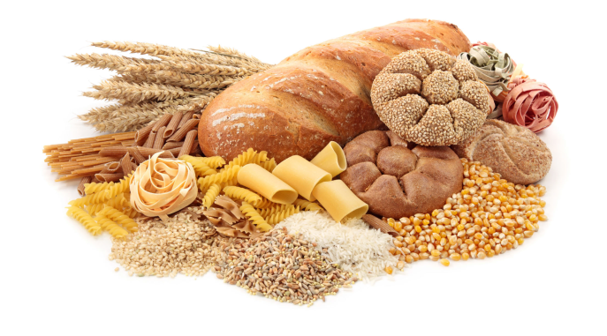
Tvorivé dielne – inšpirácie
Chlieb, pečivo, obilniny, cestoviny

Slide 2
Zoznam aktivít
Beseda o druhoch chleba, cestovín a obilnín
Výroba magnetiek na chladničku
Vrstvenie obilnín do PET fliaš
Exkurzia do pekárne

Slide 3
I. Beseda o druhoch chleba, cestovín a obilnín
Prezentácia – druhy obilnín a chleba
Mapa – mestá, kde sa vyrábajú cestoviny
Aktivita – poznávanie obilnín
Diskusia – Čo je zdravé a čo nezdravé?
Kvíz
ročník: VII.B počet žiakov: 17

Slide 4
II. Výroba magnetiek na chladničku
Práca so slaným cestom
Žiaci vyrábali magnetky na chladničku so slaného cesta
Hotové magnetky vyfarbovali a lakovali
Postup viď. Priložený metodický list
ročník: III.A počet žiakov: 18

Slide 5
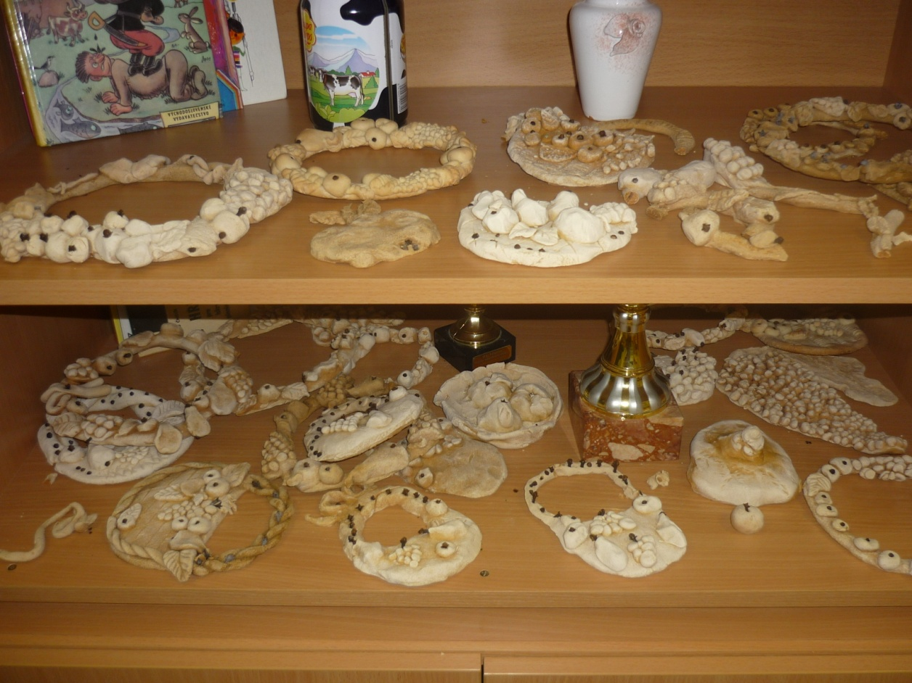
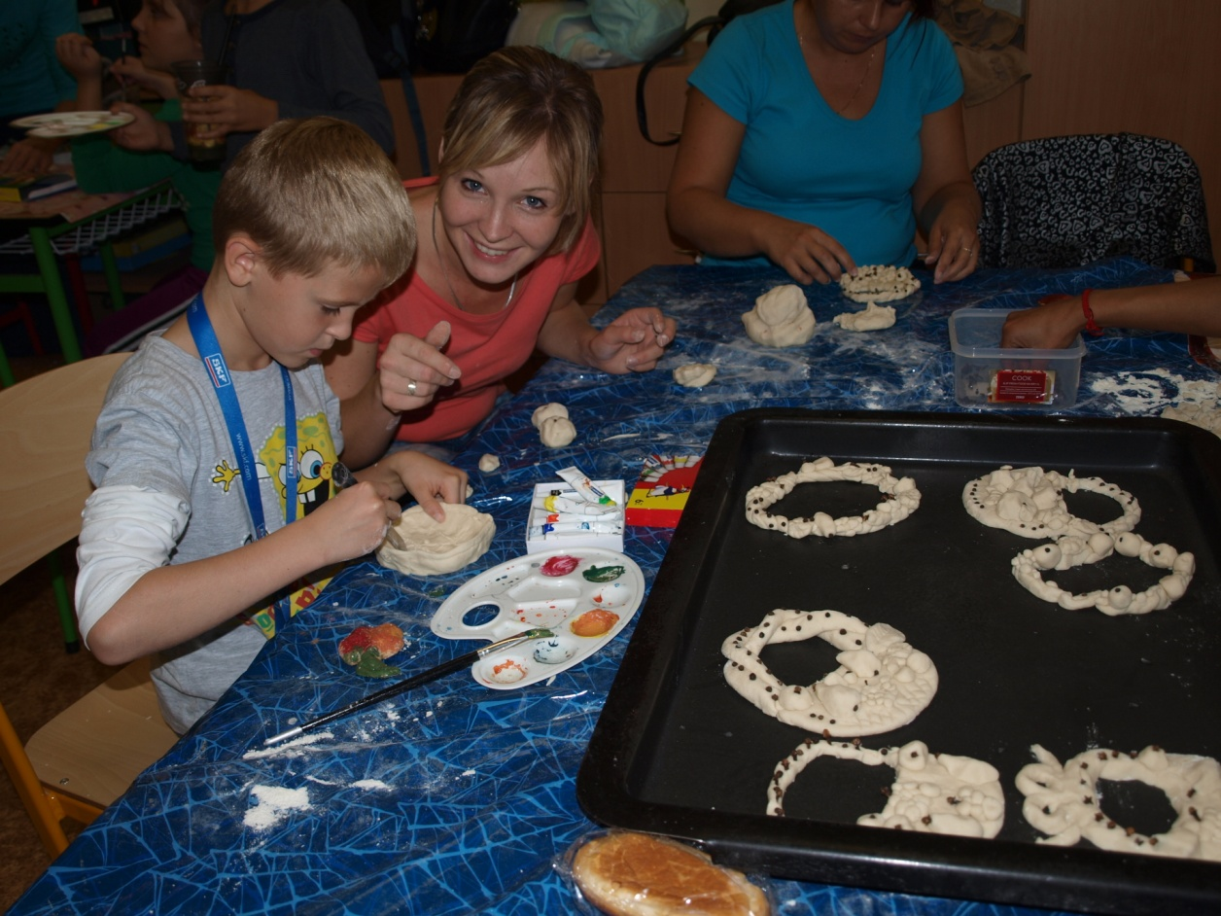

Slide 6
III. Vrstvenie obilnín do PET fliaš
Žiaci si priniesli PET fľaše a rôzne druhy obilnín
Rozlišovali zrná obilnín podľa vonkajších znakov
Do PET fliaš sypali zrná, pričom striedali druhy, aby vznikali farebne odlišné vrsty
ročník: IV.A počet žiakov: 25

Slide 7
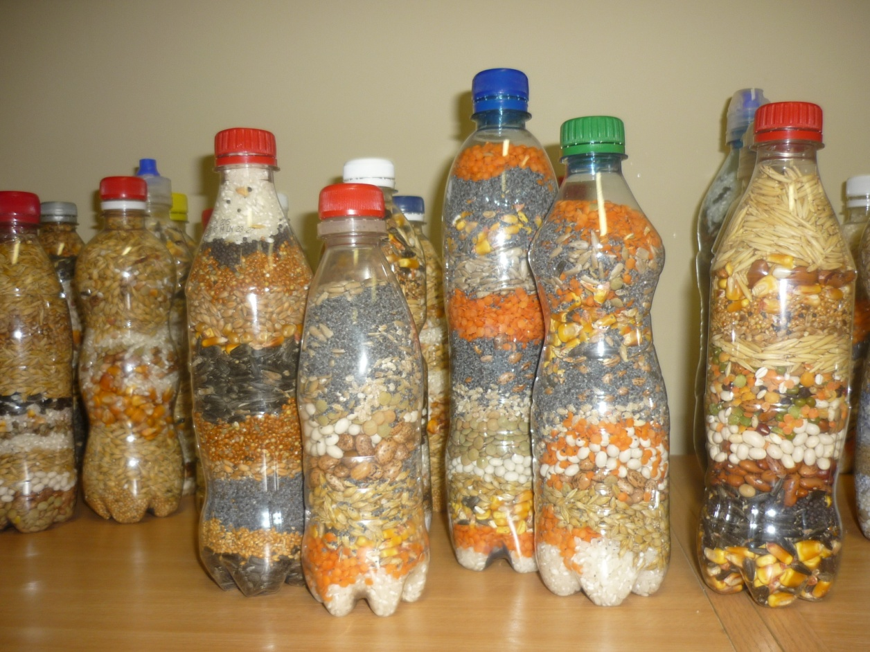
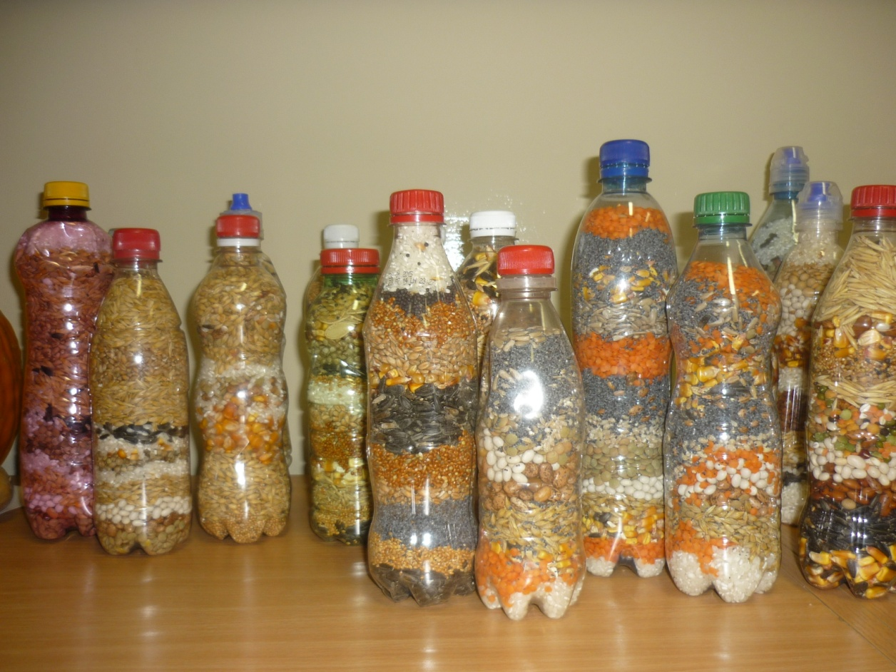

Slide 8
IV. Exkurzia do pekárne
Naši najmenší navštívili miestnu pekáreň
Videli ako sa rodí chlebík
Vedúca pekárne im ochotne poukazovala všetky fázy prípravy chleba i pečiva
Ako výslužku si odniesli čerstvé chrumkavé rožky
ročníky: I.A, I.B, II.A počet žiakov: 52

Slide 9
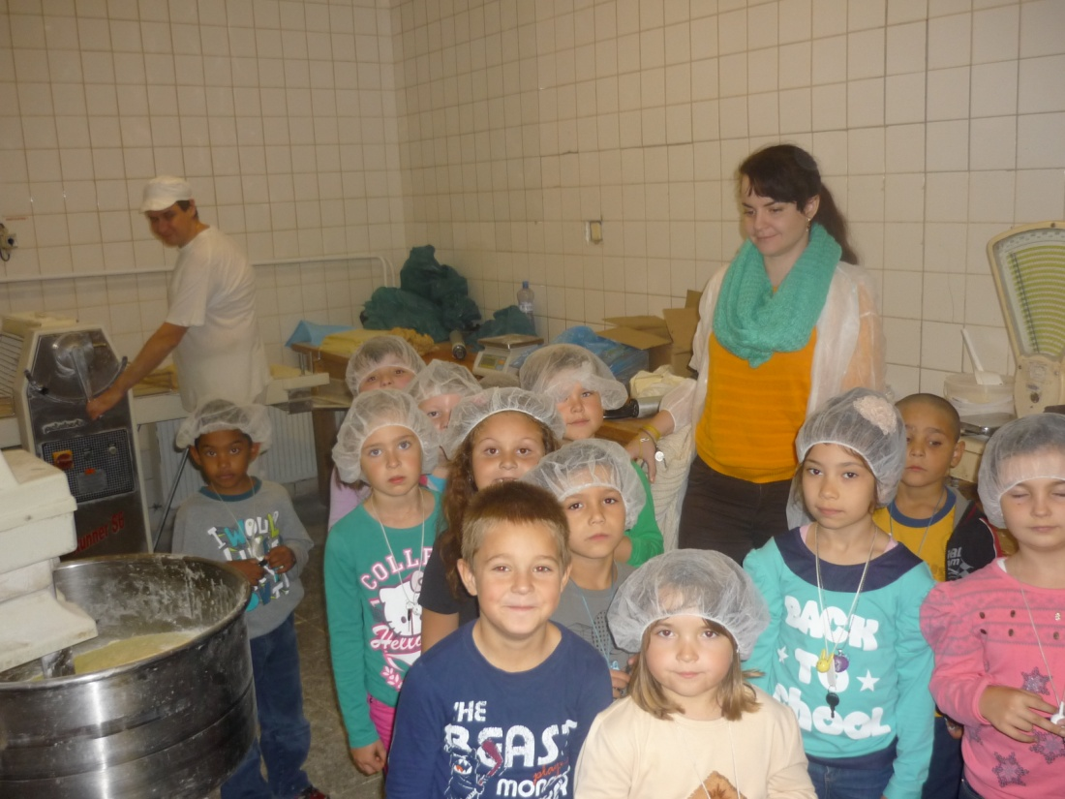
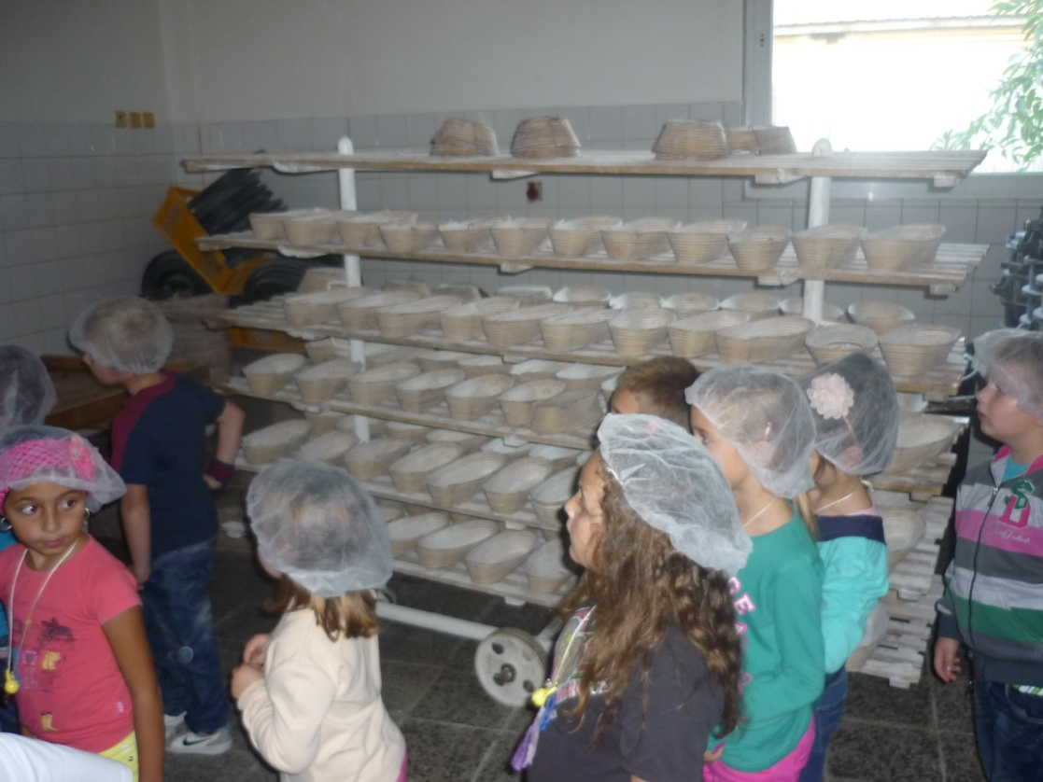
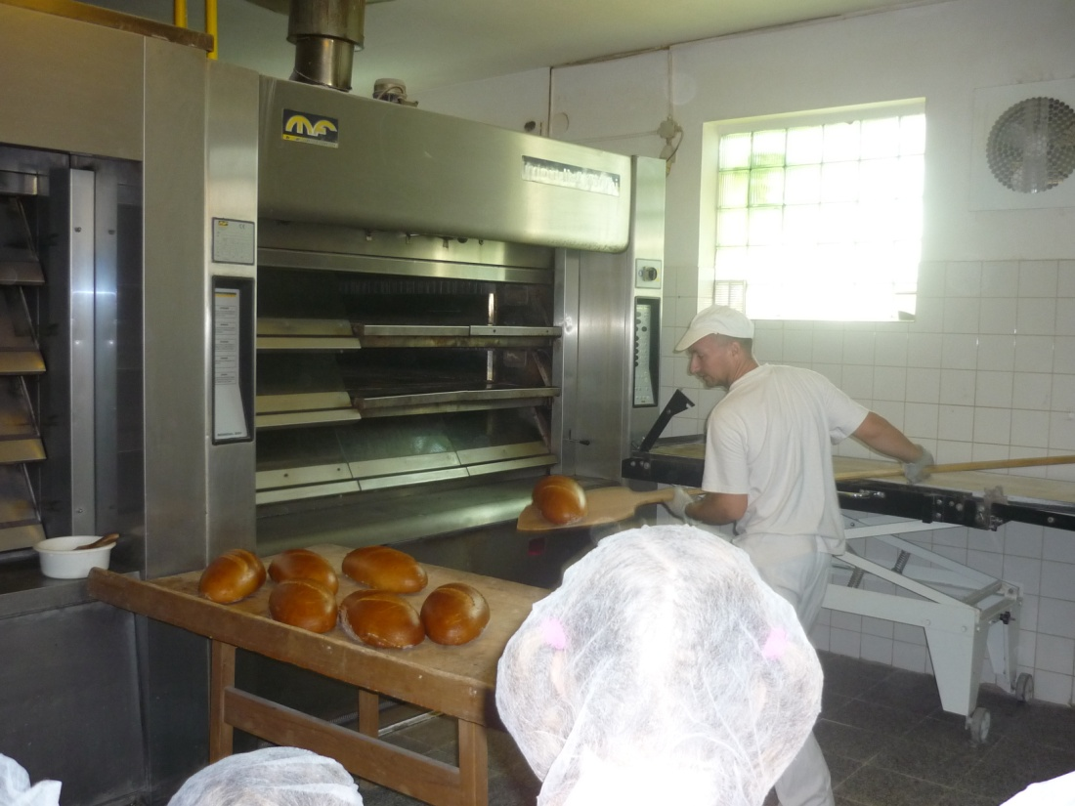
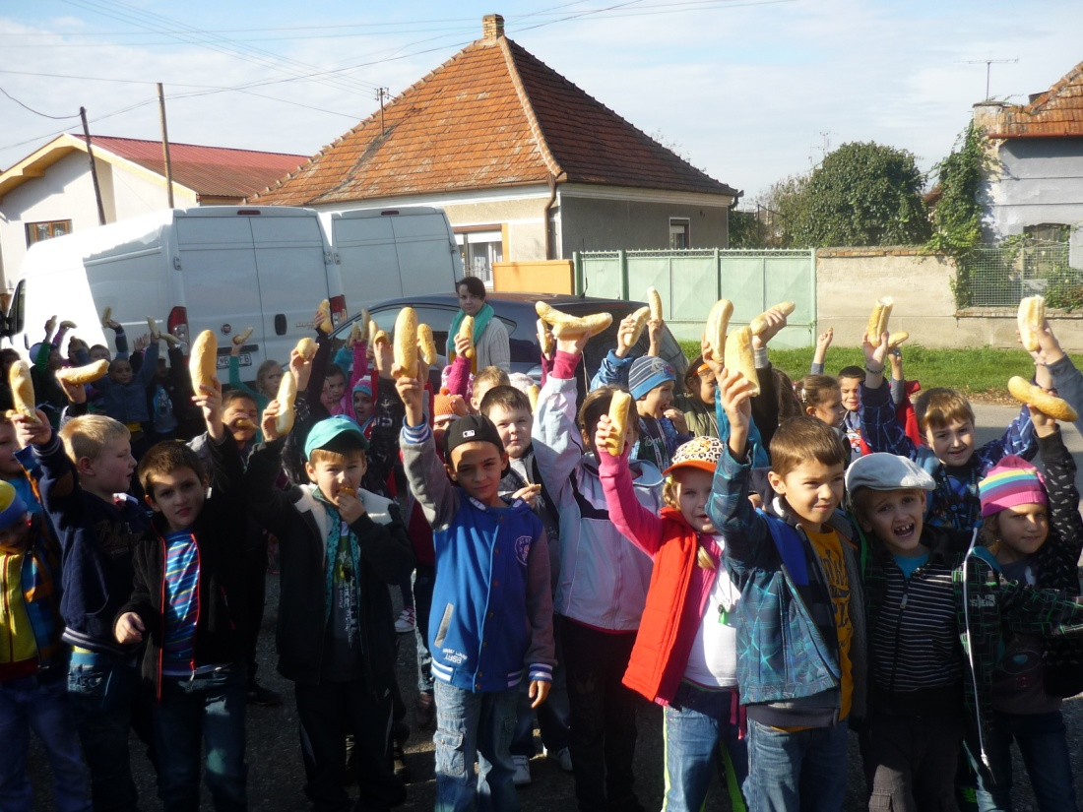

Slide 10
Základná škola Dvory nad Žitavou
Hlavné námestie 14, 941 31 Dvory nad Žitavou
Súťažný príspevok pripravil: PaedDr. Adriana Garamiová, Mgr. Darina Vrabecová, Mgr. Peter Novánsky, Mgr. Oľga Opaleková, PaedDr. Anna Rošková
kontakt: Ing. Daniel Vadkerti
0911 307 523
daniel.vadkerti@gmail.com
denná téma: Chlieb, pečivo, obilniny, cestoviny
zapojení žiaci: 112
celkový počet: 253 žiakov

